Slide 1

2022.09.16
Portfolio
지원자 김시열

Slide 2
목차
자기소개
About Me
3
심장질환 예측모델
Dataset
사용라이브러리, 데이터 전처리
4
5
데이터 시각화
모델 학습
6 - 7
8 - 10

Slide 3






About Me
이름
생년월일
학력정보
김시열 SIYEOL KIM
1998.01.29
안동대학교 전자공학과 2016.03 ~ 2023.02 (졸업예정)
SKILL
Python
C++
C
Verilog HDL
CONTACT
Phone
E-mail
GitHub
010 - 7433 - 6613
yeal663@gmail.com
https://github.com/yeol0129

Slide 4
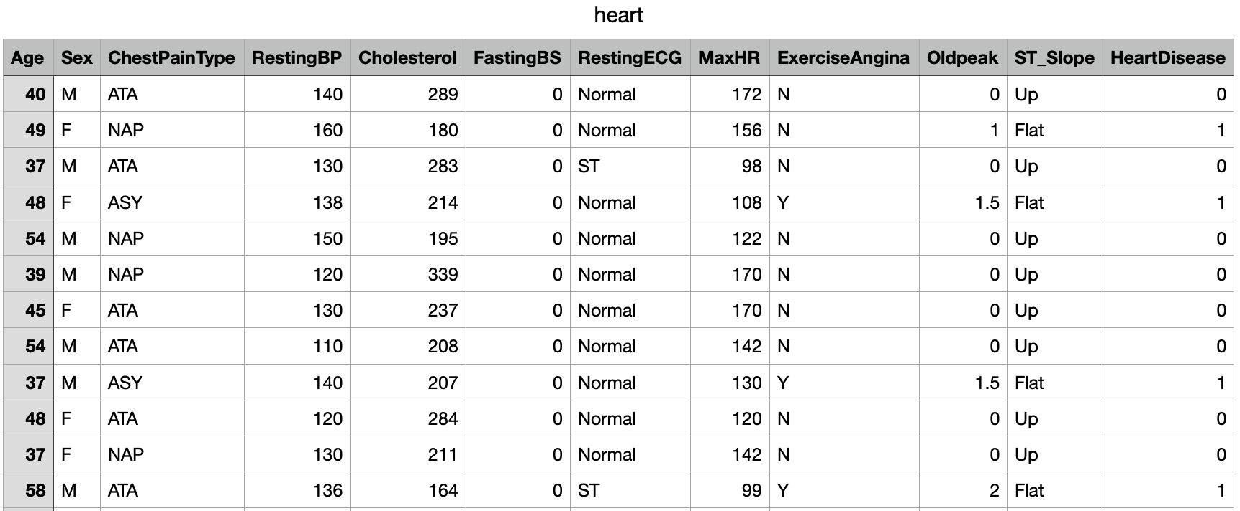
Dataset
머신러닝을 통한
심장질환 예측모델
Python
Code – GItHub :
https://github.com/yeol0129/heartdisease/blob/main/heartdisease_lastver.ipynb
이미지를 넣어 주세요
Data By Kaggle :
https://www.kaggle.com/datasets/fedesoriano/heart-failure-prediction?select=heart.csv
Age : 나이
Sex : 성별(0 : 여성; 1 : 남성)
CPT : 가슴통증 유형
(무증상(ASY) ; 이례적 협심증(ATA); 비협심증 통증(NAP); 일반적 협심증(TA))
RestingBP : 평시 혈압
Cholesterol : 혈중 콜레스테롤 농도
FastingBS : 공복시 혈당 > 120mg/dl(0 = False; 1 = True)
RestingECG : 안정 심전도 결과(좌심실 비대(LVH); 정상(Normal); 심전도 비정상(ST))
MaxHR : 최대 심박수
ExerciseAngina : 협심증 유발 운동
Oldpeak : 비교적 안정되기까지 운동으로 유발되는 심전도
ST_Slope : 최대 운동 심전도의 기울기
HeartDisease : 심장병 진단(0 = False; 1 = True)
코로나 19의 부작용으로 인해 심장 질환이 나오는 경우도 종종 나오고 있습니다.
저 또한 코로나19 백신 주사를 맞은 후
경미한 심장 통증을 느껴 병원에
방문한적이 있었습니다.
그로인해 심장질환에 대한 걱정이 생겼고,
코로나 19에 관한 심장질환 데이터는
아니지만, 심장질환 환자의 데이터를 분석 후 예측하는 모델을 제작하였습니다.

Slide 5
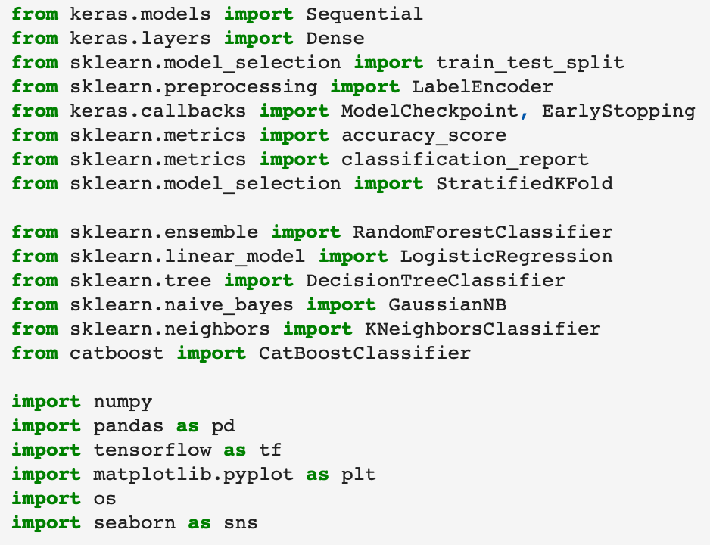
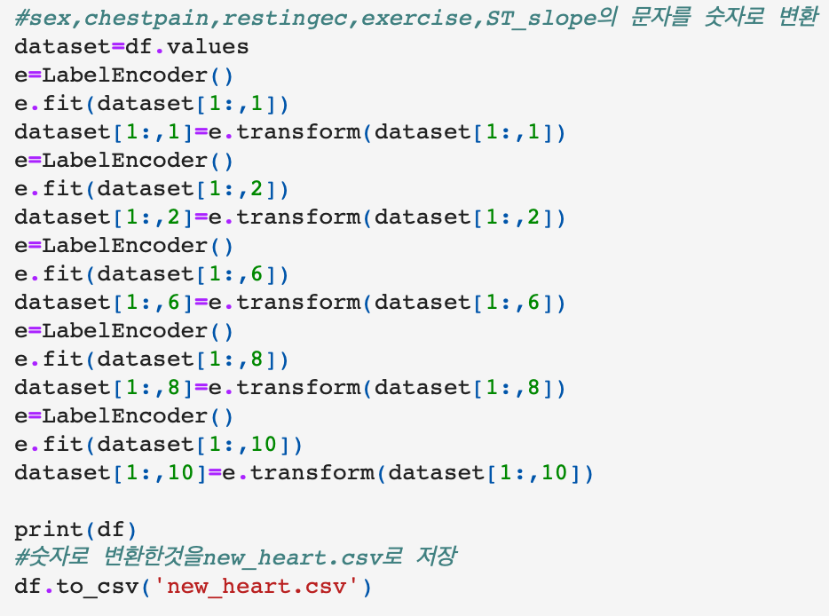
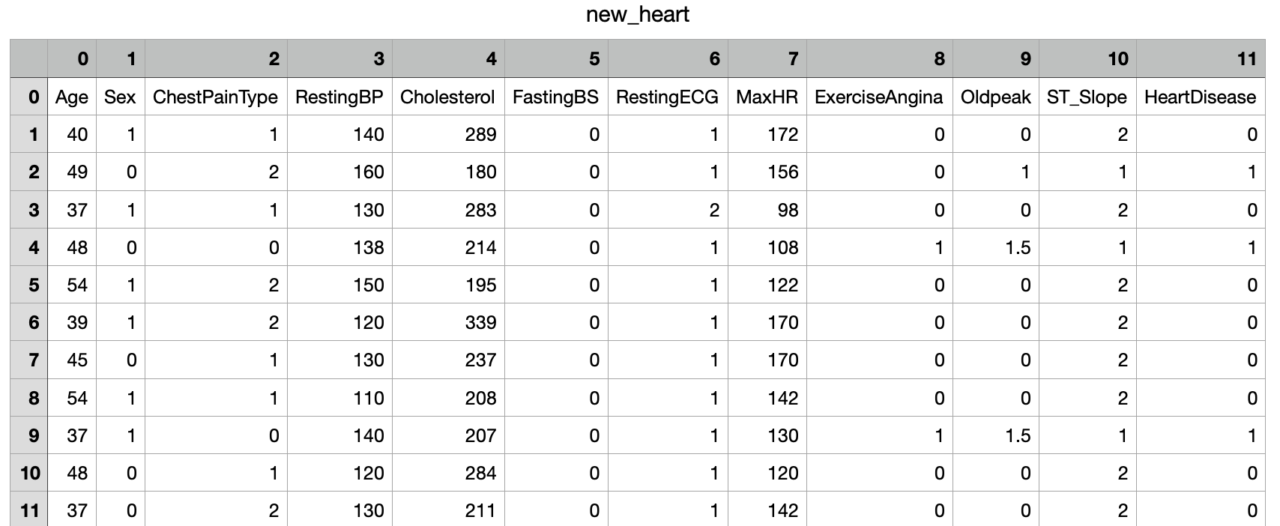
사용 라이브러리
데이터 전처리
LabelEncoder 사용하여
DataSet의 글을 숫자로 변형
Sex : 0 = 여성, 1 = 남성
CPT : 0 = 무증상(ASY) , 1 = 이례적 협심증(ATA) , 2 = 비협심증 통증(NAP) ,
3 = 일반적 협심증(TA)
RestingECG : 0 = LVH , 1 = Normal , 2 = ST
ExerciseAngina : 0 = N , 1 = Y
ST_Slope : 0 = Down , 1 = Flat , 2 = Up

Slide 6
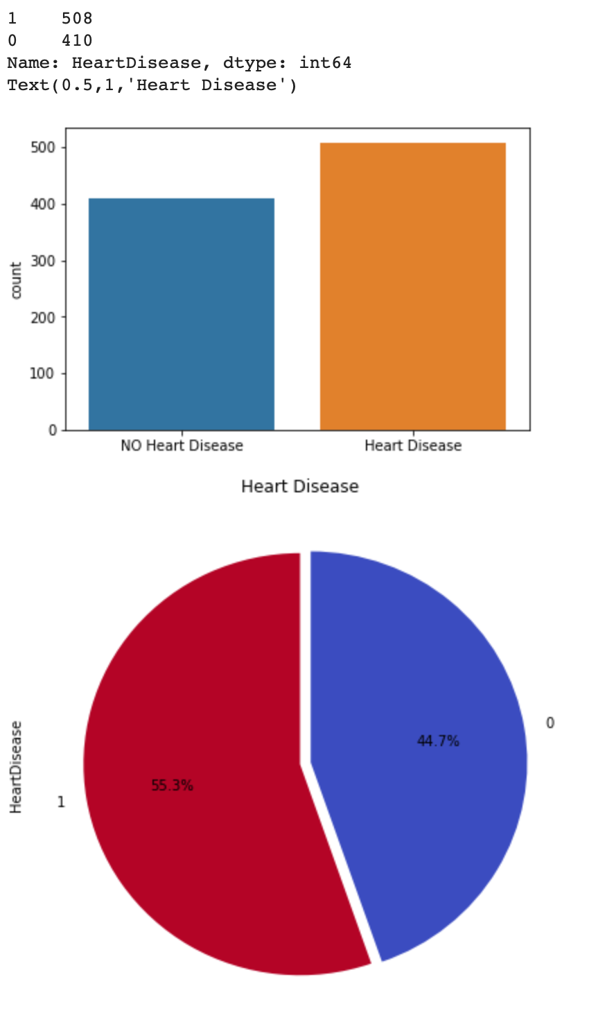
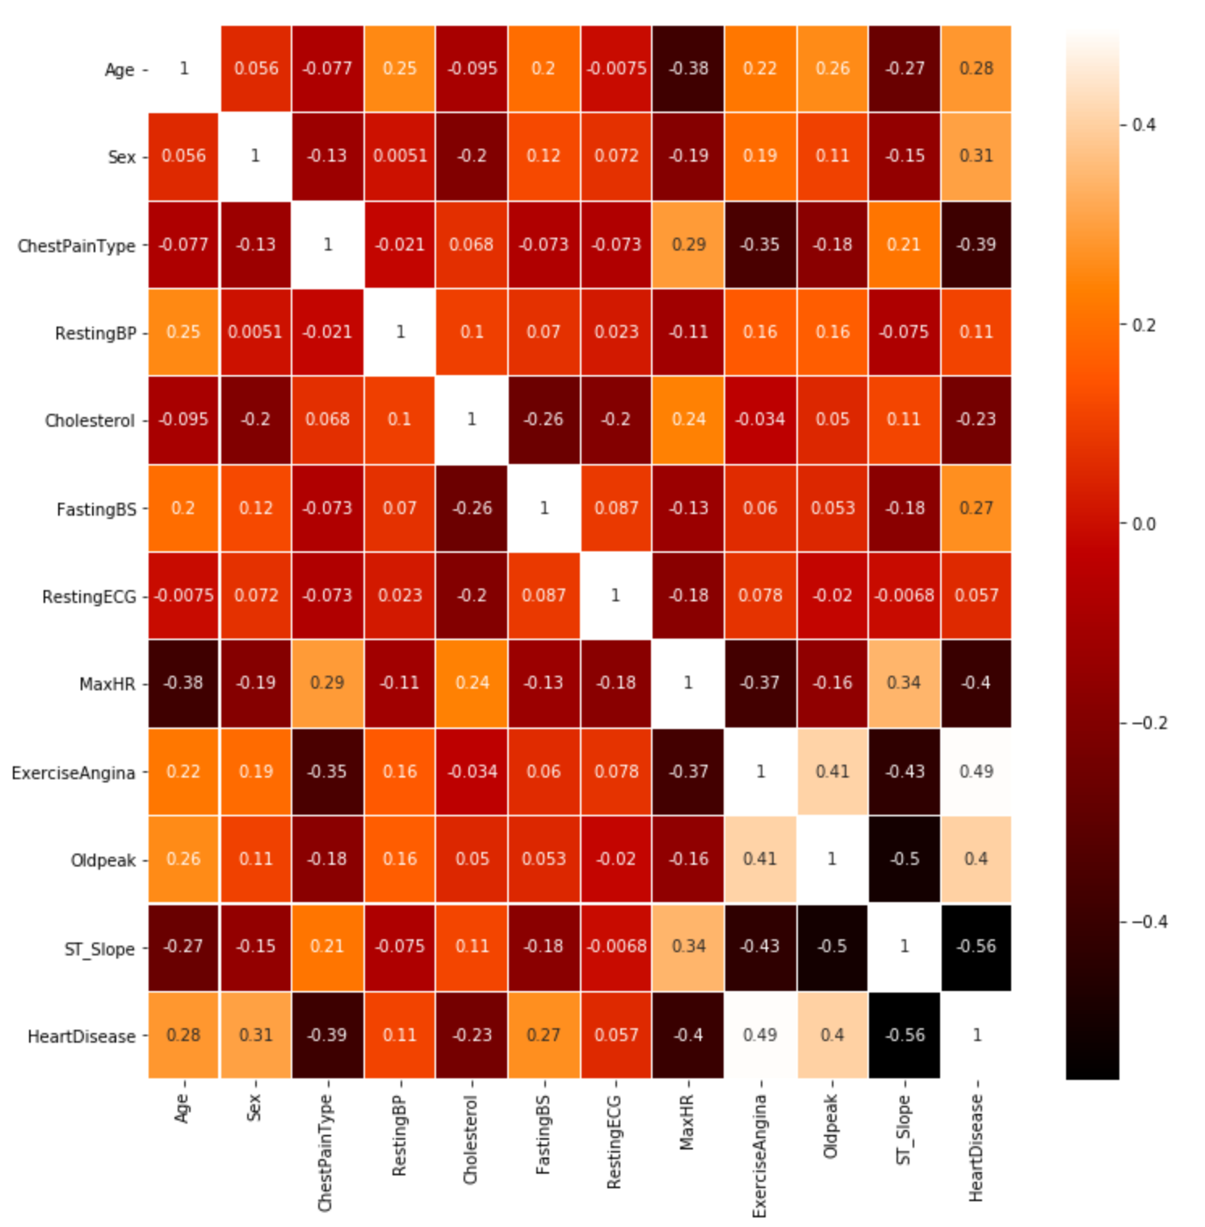
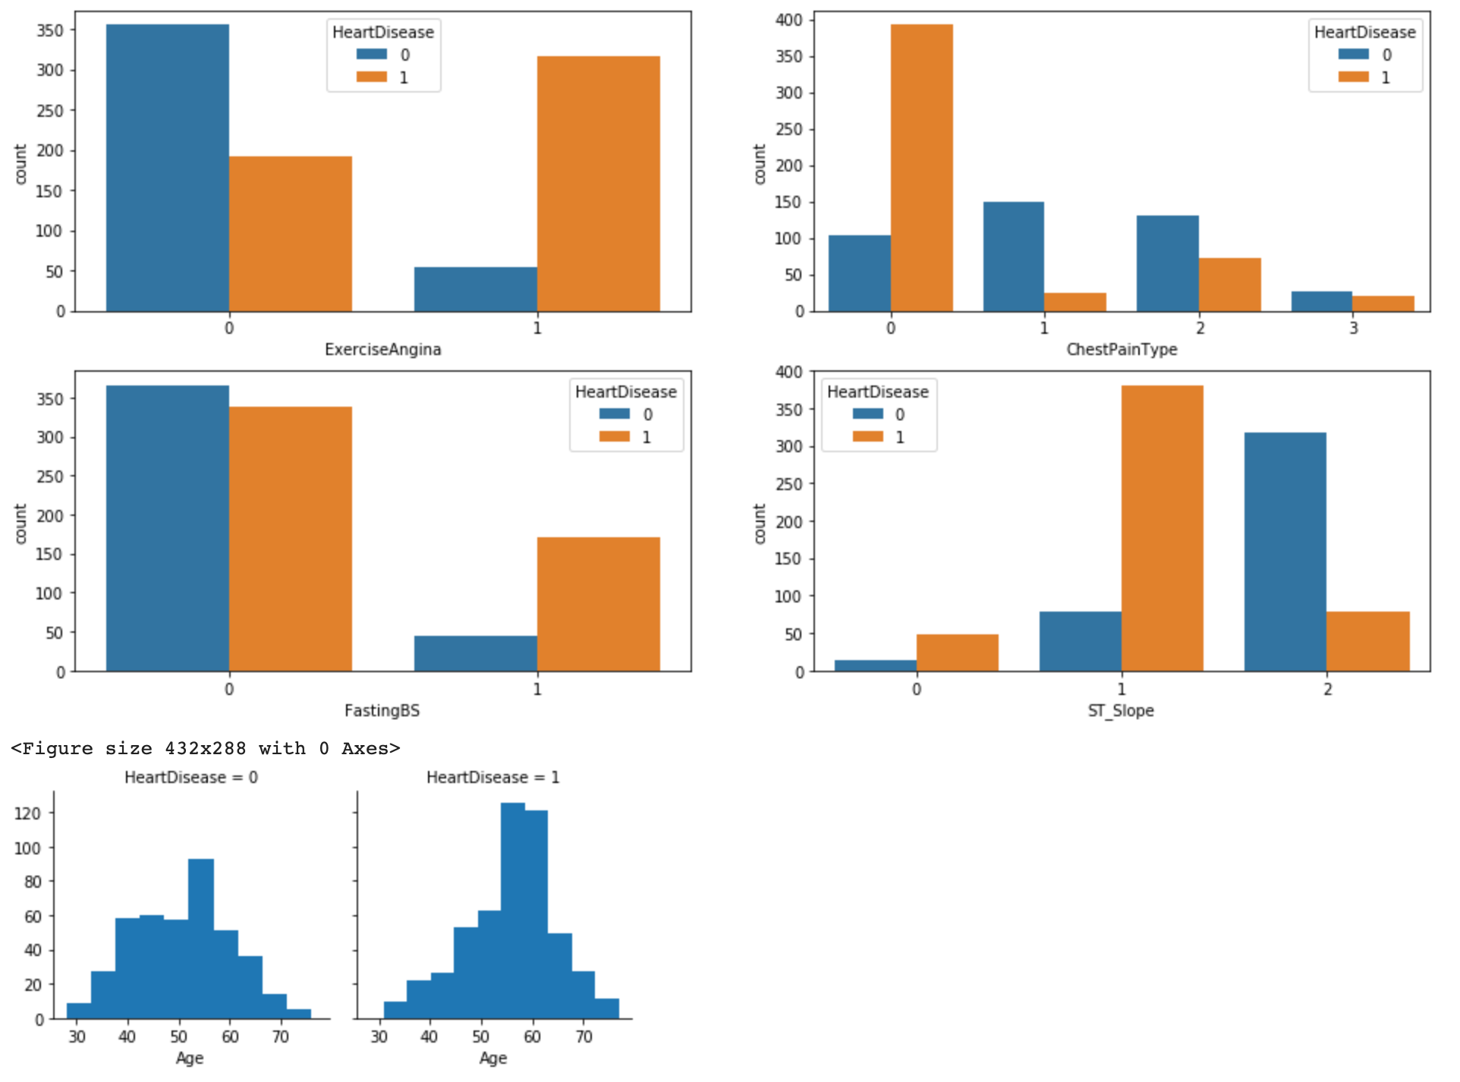
데이터 시각화(1)
심장병 환자 수 시각화
Heatmap 관계도
협심증 유발 운동, 가슴통증, 공복 시 혈당, 최대 운동 심전도 기울기, 나이와 심장병의 관계도

Slide 7
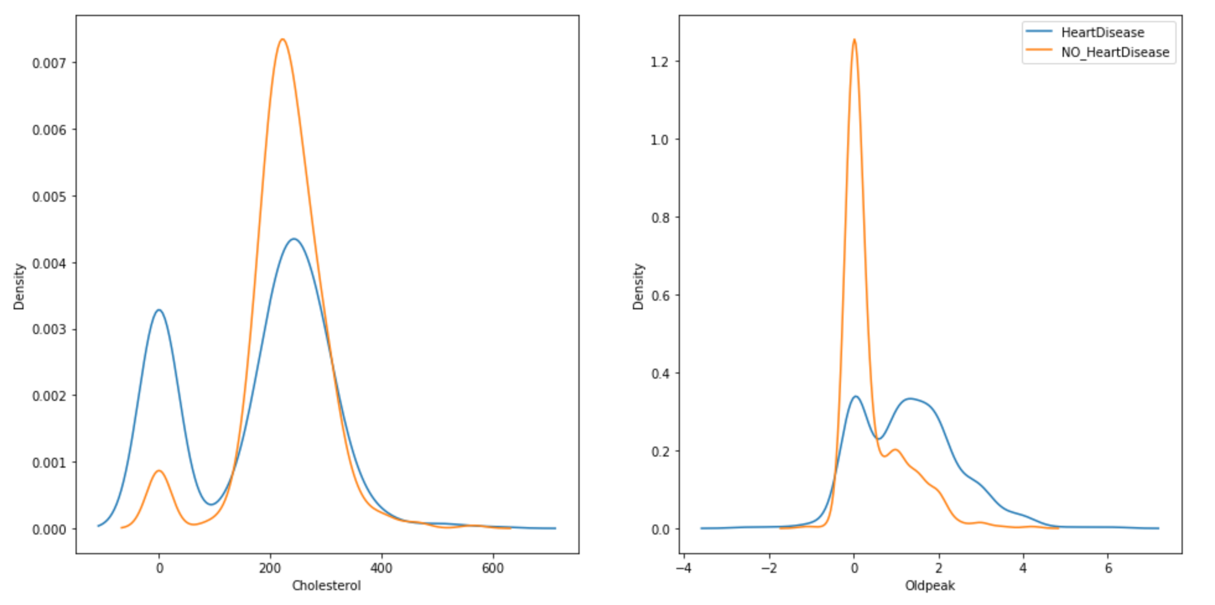
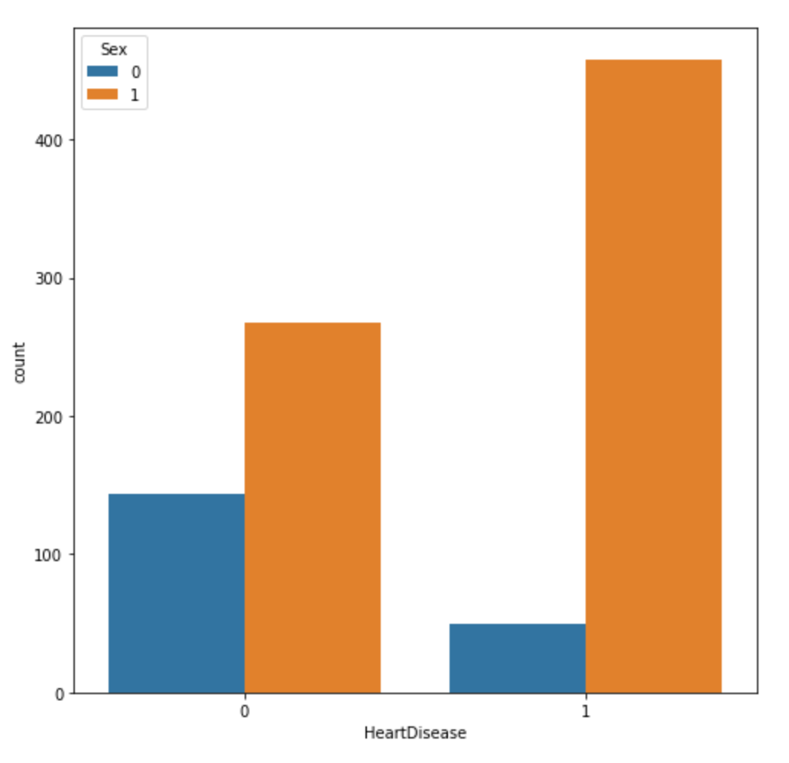
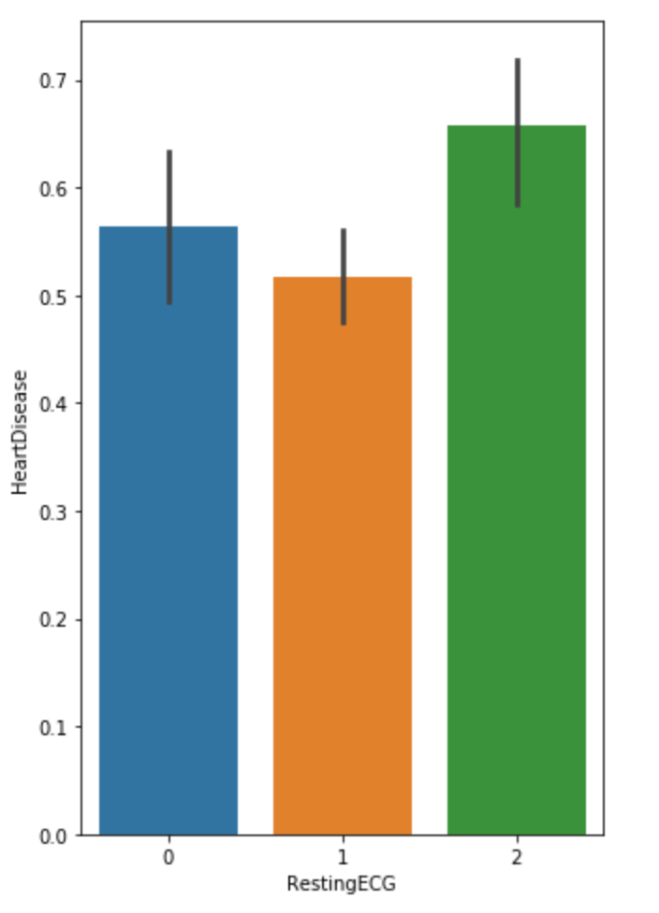
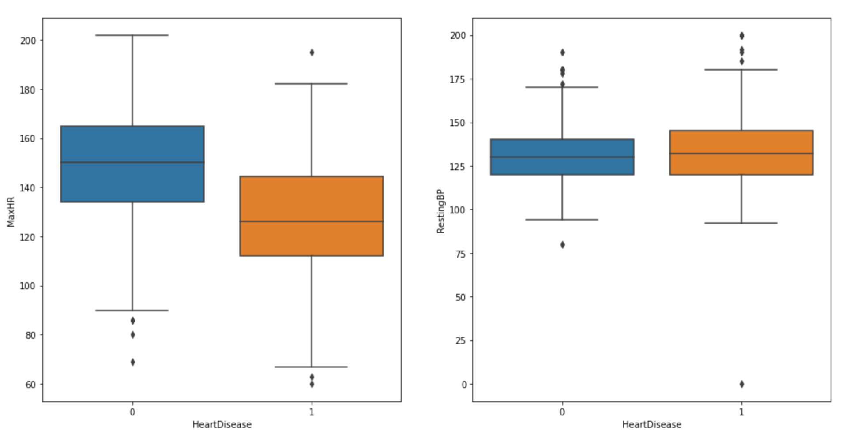
데이터 시각화(2)
콜레스테롤, Oldpeak과 심장병의 관계
성별과 심장병의 관계
안정 심전도와 심장병의 관계
최대심박수, 평상시 혈압과 심장병의 관계

Slide 8
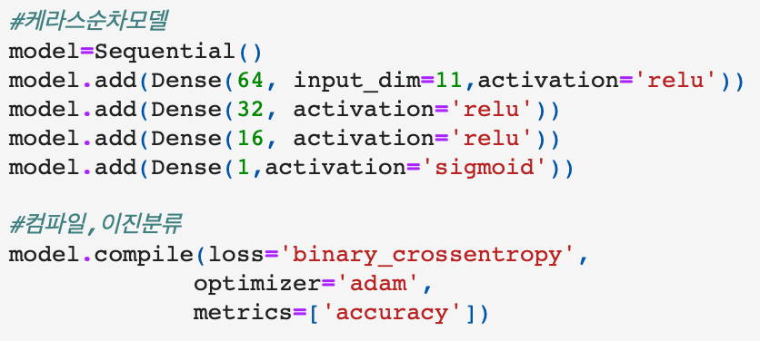
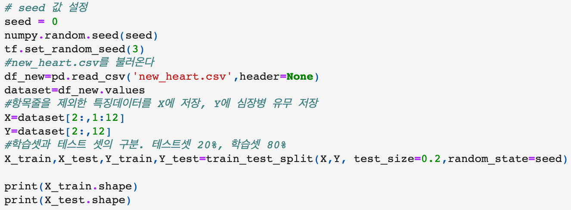
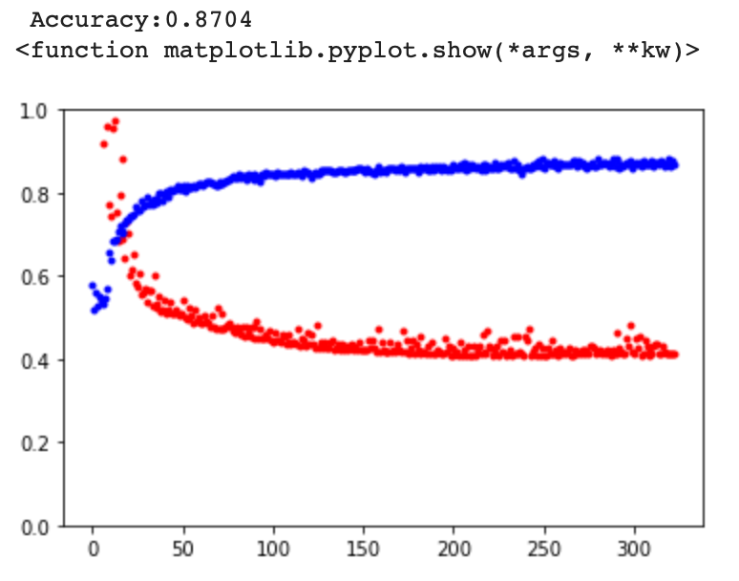
모델 학습(1)
Keras 순차모델
학습셋 테스트셋 구분
빨간색 손실
파란색 정확도

Slide 9
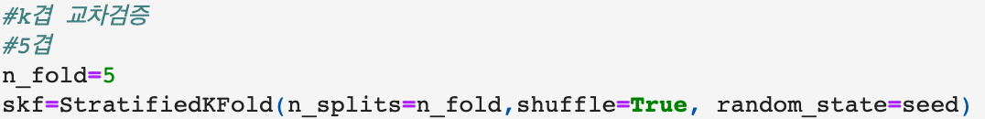

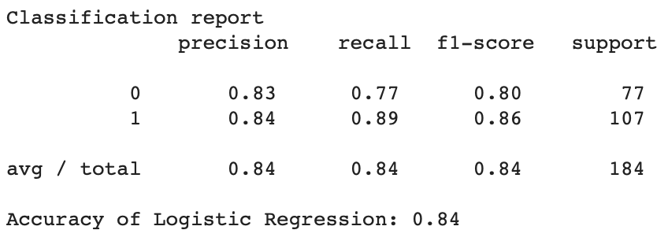


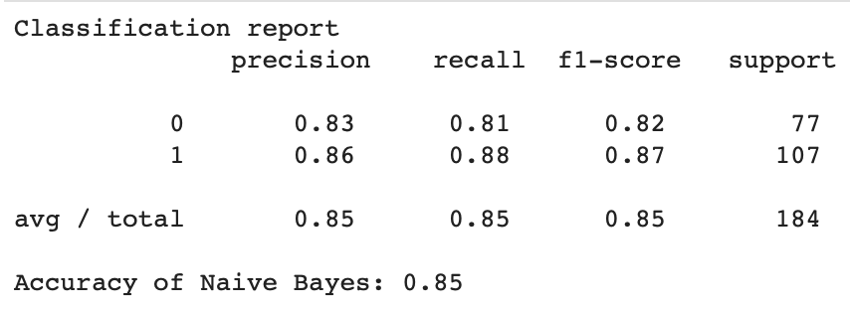
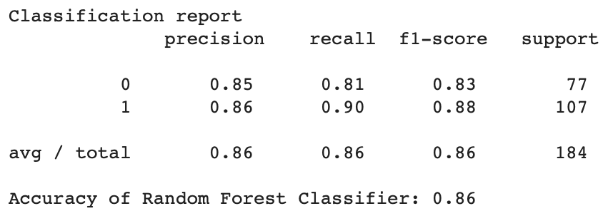
모델 학습(2)
K겹 교차 검증 모델
로지스틱회귀 모델
로지스틱회귀 모델 성능
K겹 교차검증 모델 성능
나이브 베이즈 모델
랜덤포레스트분류 모델
나이브 베이즈 모델 성능
랜덤포레스트분류 모델 성능

Slide 10


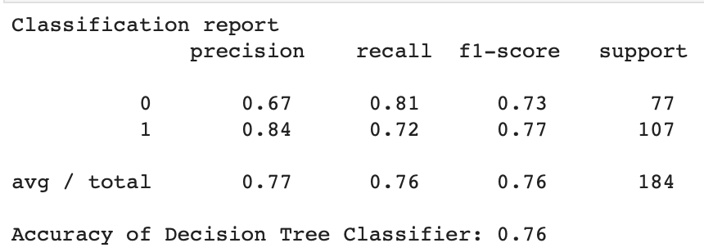
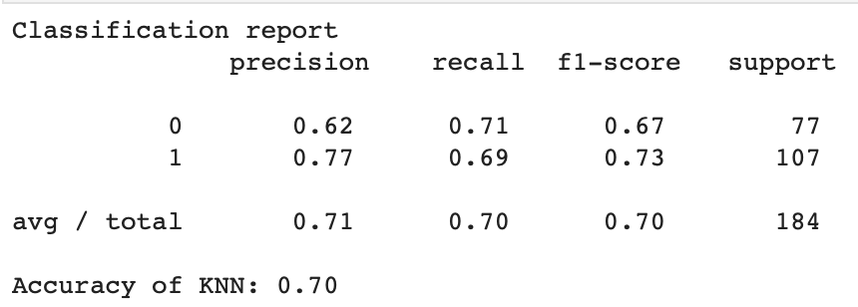

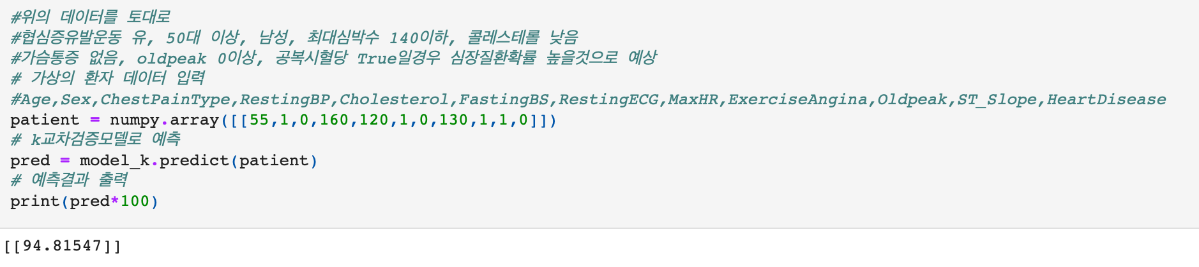
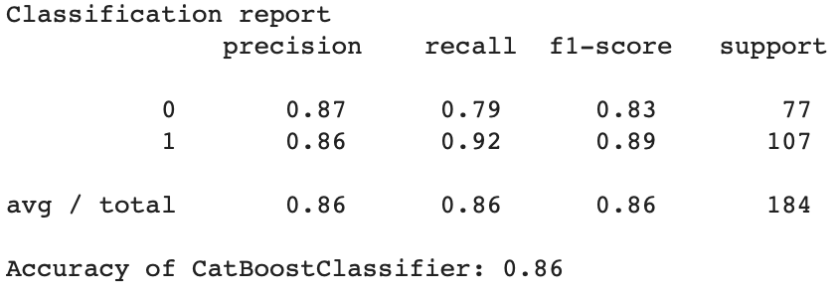
모델 학습(3)
모델 성능 평가를 통해 랜덤포레스트와 캣부스트 모델이 86%의 정확도를 보이며 다른 모델이 비해 높게 나오는것을 확인할 수 있었습니다.
결정 트리 분류 모델
K-NN 분류 모델
결정 트리 분류 모델 성능
K-NN 분류 모델 성능
캣부스트 분류 모델
K 교차 검증 모델을 이용해 가상환자 데이터의 심장질환 확률 예측
캣부스트 분류 모델 성능

Slide 11
감사합니다.

